Slide 1



Ważnych rozmów w pracy
nie prowadzi się na wyczucie.
EMPATYZER · DLA HR BUSINESS PARTNERA I DZIAŁU HR
Empatyzer pomaga każdemu menedżerowi przygotować feedback, 1:1 albo trudną rozmowę z konkretną osobą, także wtedy, gdy HR nie może być przy nim.
Notes:
Dzień dobry, dziękuję za spotkanie. Wiem, że HR nie potrzebuje kolejnego narzędzia i nie o to będę prosił. Chciałbym porozmawiać o jednym momencie, którego żaden program rozwojowy nie obejmuje: o wieczorze przed trudną rozmową, kiedy menedżer wie, co chce powiedzieć, ale nie wie, jak to powiedzieć tej jednej osobie. Szkolenia były, coaching był, a on jest sam. Empatyzer wypełnia tę lukę i jak dzięki temu HR dociera do każdego menedżera w firmie, nie tylko do tych, do których zdąży. Dalsza część to dwadzieścia pięć minut na spotkaniu albo kwadrans czytania.
Persona, do której jest ta wersja:
HR business partner w firmie kilkuset osób, kilkanaście lat w HR. Ma budżet szkoleniowy, platformę e-learningową i program rozwoju menedżerów, z którego menedżerowie wychodzą zadowoleni i nic nie zmieniają. Gasi pożary: konflikty, odejścia, skargi na szefów. Chce być partnerem biznesu, a nie działem od szkoleń. Boi się kolejnego narzędzia do wdrożenia i pilnowania, tego, że po miesiącu nikt nie będzie z niego korzystał, pytań o RODO i sztuczną inteligencję oraz tego, że zarząd nie da budżetu. Cieszy ją wszystko, co zdejmuje z niej rozmowy „jak mam to powiedzieć Markowi”.
Wskazówki dla prowadzącego: Cel: orientacja w 60 sekund i szacunek dla tego, co HR już robi. Powiedz, po co jest spotkanie: pokazać, co dzieje się między szkoleniem, coachingiem a rozmową, którą menedżer ma jutro, i jak Empatyzer tę lukę wypełnia.
Od początku: Empatyzer poszerza zasięg HR, nie zastępuje HR. Nie mów o oszczędności etatów ani godzin HR.
Przed spotkaniem ustal, z kim rozmawiasz: dyrektor HR, L&D, HR biznes partner czy osoba od metodologii.
Dane i źródła (każdy link sprawdzony 29.08.2026):
1. W 2025 r. zaangażowanych było 20% pracowników na świecie, a zaangażowanie menedżerów spadło z 27% do 22%, najmocniej w historii pomiaru; Gallup szacuje koszt niskiego zaangażowania na ok. 10 bln USD rocznie. (Gallup, Harter i Pendell, „Global Employee Engagement Continues Decline” (State of the Global Workplace 2026), 2026). https://www.gallup.com/workplace/708071/global-employee-engagement-continues-decline.aspx Zastrzeżenie: 141 444 respondentów; self-report; koszt to model Gallupa.
2. W Polsce zaangażowanych w pracę jest 7% pracowników, wobec 12% w Europie i 20% na świecie. (Gallup, „State of the Global Workplace: Poland Country-Level Data”, 2026). https://www.gallup.com/workplace/706802/state-global-workplace-poland-country-level-data.aspx Zastrzeżenie: Średnia z trzech lat sondaży (2023–2025), ok. 1000 respondentów rocznie.
3. Menedżer odpowiada za co najmniej 70% różnic w zaangażowaniu między zespołami, a naturalny talent do zarządzania ma ok. 1 na 10 osób; firmy w 82% przypadków obsadzają to stanowisko osobą bez takiego talentu. (Gallup, Beck i Harter, „Why Great Managers Are So Rare”, 2014 (akt. 2026)). https://www.gallup.com/workplace/231593/why-great-managers-rare.aspx Zastrzeżenie: Dane Gallupa z zespołów w USA; 70% to wariancja między jednostkami, nie związek przyczynowy.

Slide 2
Między szkoleniem a trudną rozmową menedżera jest luka: HR nie może być przy każdej rozmowie, a menedżer zostaje sam.
Problem
▸
Przykłady
▸
Rozmowa z Em
▸
Dowody
▸
Empatyzer
▸
Co się zmienia
▸
Prywatność
▸
Następny krok
▸
Appendix
Problem
Dlaczego problem wraca
Empatyzer
Jak to działa
Co się zmienia
Wdrożenie i prywatność
Dowody
Następny krok
Problem
▸
▸
▸
▸
▸
▸
▸
Problem ▸ Dlaczego problem wraca ▸ Empatyzer ▸ Jak to działa ▸ Co się zmienia ▸ Wdrożenie i prywatność ▸ Dowody ▸ Następny krok
Notes:
Jedno zdanie. Chciałbym, żeby zostało Państwu po tym spotkaniu. HR robi dziś dwie rzeczy naraz: buduje programy rozwojowe dla wszystkich i gasi pojedyncze pożary u tych, którzy przyjdą. Między jednym a drugim jest luka: menedżer, który w marcu był na szkoleniu z feedbacku, a w czerwcu ma trudną rozmowę i improwizuje, bo do HR nie zdąży albo nie chce iść z każdą sprawą. Badania nad transferem szkoleń pokazują, że po pół roku stosuje wiedzę mniej niż połowa uczestników. Ta luka nie jest winą HR. HR może ją jednak wypełnić, i o tym jest ta prezentacja.
Wskazówki dla prowadzącego: Jedno zdanie i pauza. Reszta jest w komentarzu, nie na slajdzie.
Dane i źródła (każdy link sprawdzony 29.08.2026):
1. Tylko 39% pracowników uważa, że ich menedżer skutecznie daje jasny feedback rozwojowy, a menedżer poświęca średnio 9 godzin tygodniowo (prawie ćwierć czasu) na osobiste sprawy i emocje pracowników. (Gartner, komunikat prasowy „Gartner HR Survey Finds 47% of Managers Say They Are Working Harder Than One Year Ago”, 29.04.2026). https://www.gartner.com/en/newsroom/press-releases/2026-04-29-gartner-hr-survey-finds-47-percent-of-managers-say-they-are-working-harder-than-1-year-ago Zastrzeżenie: 2947 pracowników i menedżerów, XI–XII 2025; self-report.
2. Menedżerowie poświęcają tylko 13% czasu na rozwój ludzi, a prawie 40% na gaszenie bieżących problemów i administrację; 36% uważa, że nie przygotowano ich wystarczająco do zarządzania ludźmi. (Deloitte, „2025 Global Human Capital Trends”, komunikat prasowy, 24.03.2025). https://www.deloitte.com/us/en/about/press-room/deloitte-report-aims-to-help-leaders-navigate-complex-workplace-tensions.html Zastrzeżenie: Ok. 10 000 liderów w 93 krajach plus badanie menedżerów; self-report.
3. Mediana to ok. 2 pracowników HR na 100 zatrudnionych (2025), czyli jedna osoba z HR na ok. 50 pracowników. (SHRM, „3 CHRO Benchmarking Data Insights”, 2025). https://www.shrm.org/executive-network/insights/more-support-for-hr--talent--chro-benchmarking-survey-insights- Zastrzeżenie: USA, członkowie SHRM.
4. Według szacunku Gartnera HR business partner spędza tygodniowo ok. 19 godzin na sprawach pracowniczych i 16 na bieżącej operacyjce, a tylko ok. 9 na pracy strategicznej. (Gartner, „The Evolving Strategic Role of HR Business Partners”). https://www.gartner.com/en/human-resources/role/hr-business-partners Zastrzeżenie: Materiał ekspercki bez daty i próby; cytować jako szacunek.
5. 82% osób obejmujących stanowiska menedżerskie nie przeszło żadnego formalnego szkolenia z zarządzania („przypadkowi menedżerowie”), a połowa pracowników z nieskutecznym szefem planuje odejść w ciągu roku. (Chartered Management Institute / YouGov, komunikat prasowy, 2023). https://www.managers.org.uk/about-cmi/media-centre/press-releases/bad-managers-and-toxic-work-culture-causing-one-in-three-staff-to-walk/ Zastrzeżenie: Wielka Brytania, ponad 4500 respondentów; self-report.
6. Mniej niż połowa menedżerów na świecie (44%) deklaruje, że przeszła jakiekolwiek szkolenie menedżerskie; wśród przeszkolonych aktywnie niezaangażowanych jest o połowę mniej. (Gallup, „State of the Global Workplace: 2025 Report”, 2025, s. 12–13). https://www.gallup.com/file/workplace/659528/state-of-the-global-workplace-2025-download.pdf Zastrzeżenie: Self-report, Gallup World Poll; zależność korelacyjna.
7. Menedżer odpowiada za co najmniej 70% różnic w zaangażowaniu między zespołami, a naturalny talent do zarządzania ma ok. 1 na 10 osób; firmy w 82% przypadków obsadzają to stanowisko osobą bez takiego talentu. (Gallup, Beck i Harter, „Why Great Managers Are So Rare”, 2014 (akt. 2026)). https://www.gallup.com/workplace/231593/why-great-managers-rare.aspx Zastrzeżenie: Dane Gallupa z zespołów w USA; 70% to wariancja między jednostkami, nie związek przyczynowy.

Slide 3



Przykłady problemów
Problem
▸
Przykłady
▸
Rozmowa z Em
▸
Dowody
▸
Empatyzer
▸
Co się zmienia
▸
Prywatność
▸
Następny krok
▸
Appendix
Problem
Dlaczego problem wraca
Empatyzer
Jak to działa
Co się zmienia
Wdrożenie i prywatność
Dowody
Następny krok
Problem
▸
▸
▸
▸
▸
▸
▸
Problem ▸ Dlaczego problem wraca ▸ Empatyzer ▸ Jak to działa ▸ Co się zmienia ▸ Wdrożenie i prywatność ▸ Dowody ▸ Następny krok
Szkolenie i coaching dają wiedzę oraz przestrzeń do rozwoju. Menedżer nadal potrzebuje pomocy wtedy, gdy przygotowuje konkretną rozmowę, a HR nie może uczestniczyć w każdej z nich.
Menedżer sam z trudną rozmową
Zwykłe sprawy trafiają do HR
Nierówny dostęp do rozwoju
Po szkoleniu z feedbacku menedżer zna zasady, ale przy pierwszej trudnej rozmowie nadal musi przełożyć je na konkretną osobę i sytuację.
Menedżer zwraca się do HR także w sprawach, które mógłby najpierw przygotować sam. HR ma wtedy mniej czasu na sprawy formalne, złożone i ryzykowne.
Coaching i programy rozwojowe obejmują część osób. Pozostali menedżerowie korzystają głównie z tego, co zapamiętali ze szkoleń i codziennego doświadczenia.
70%
Menedżer odpowiada za co najmniej 70% różnic w zaangażowaniu pracowników między zespołami.
Gallup, State of the American Manager, 2015
Notes:
Trzy sytuacje, które zna każdy dział HR. Pierwsza: menedżer wraca ze szkolenia z feedbacku i przy pierwszej trudnej rozmowie znów improwizuje albo dzwoni do HR. Druga: HR jako pogotowie od zwykłych spraw, które menedżer mógłby przygotować sam, przez co na sprawy formalne i naprawdę trudne zostaje mniej czasu. Trzecia: nierówny dostęp do rozwoju, bo coaching dostają wybrani, a nowi menedżerowie i menedżerowie w oddziałach zostają z tym, co zapamiętali. Gartner policzył, że menedżer poświęca prawie ćwierć czasu na osobiste sprawy i emocje pracowników, a tylko 39% pracowników uważa, że dostaje od niego jasny feedback. Ile takich zwykłych spraw trafia do Państwa w tygodniu?
Wskazówki dla prowadzącego: Cel: HR ma rozpoznać własną firmę w jednej z trzech sytuacji. Nie sugeruj, że obecne narzędzia są przestarzałe; pytaj, co dzieje się między nimi a realną rozmową.
Pytanie: „Ile zwykłych spraw menedżerów trafia do Państwa w tygodniu, choć menedżer mógłby je przygotować sam?”.
Gallup (2015): menedżerowie odpowiadają za co najmniej 70% zróżnicowania zaangażowania między jednostkami. Nie obiecuj wzrostu zaangażowania.
Dane i źródła (każdy link sprawdzony 29.08.2026):
1. Tylko 39% pracowników uważa, że ich menedżer skutecznie daje jasny feedback rozwojowy, a menedżer poświęca średnio 9 godzin tygodniowo (prawie ćwierć czasu) na osobiste sprawy i emocje pracowników. (Gartner, komunikat prasowy „Gartner HR Survey Finds 47% of Managers Say They Are Working Harder Than One Year Ago”, 29.04.2026). https://www.gartner.com/en/newsroom/press-releases/2026-04-29-gartner-hr-survey-finds-47-percent-of-managers-say-they-are-working-harder-than-1-year-ago Zastrzeżenie: 2947 pracowników i menedżerów, XI–XII 2025; self-report.
2. Menedżerowie poświęcają tylko 13% czasu na rozwój ludzi, a prawie 40% na gaszenie bieżących problemów i administrację; 36% uważa, że nie przygotowano ich wystarczająco do zarządzania ludźmi. (Deloitte, „2025 Global Human Capital Trends”, komunikat prasowy, 24.03.2025). https://www.deloitte.com/us/en/about/press-room/deloitte-report-aims-to-help-leaders-navigate-complex-workplace-tensions.html Zastrzeżenie: Ok. 10 000 liderów w 93 krajach plus badanie menedżerów; self-report.
3. Mediana to ok. 2 pracowników HR na 100 zatrudnionych (2025), czyli jedna osoba z HR na ok. 50 pracowników. (SHRM, „3 CHRO Benchmarking Data Insights”, 2025). https://www.shrm.org/executive-network/insights/more-support-for-hr--talent--chro-benchmarking-survey-insights- Zastrzeżenie: USA, członkowie SHRM.
4. Według szacunku Gartnera HR business partner spędza tygodniowo ok. 19 godzin na sprawach pracowniczych i 16 na bieżącej operacyjce, a tylko ok. 9 na pracy strategicznej. (Gartner, „The Evolving Strategic Role of HR Business Partners”). https://www.gartner.com/en/human-resources/role/hr-business-partners Zastrzeżenie: Materiał ekspercki bez daty i próby; cytować jako szacunek.
5. 82% osób obejmujących stanowiska menedżerskie nie przeszło żadnego formalnego szkolenia z zarządzania („przypadkowi menedżerowie”), a połowa pracowników z nieskutecznym szefem planuje odejść w ciągu roku. (Chartered Management Institute / YouGov, komunikat prasowy, 2023). https://www.managers.org.uk/about-cmi/media-centre/press-releases/bad-managers-and-toxic-work-culture-causing-one-in-three-staff-to-walk/ Zastrzeżenie: Wielka Brytania, ponad 4500 respondentów; self-report.
6. Mniej niż połowa menedżerów na świecie (44%) deklaruje, że przeszła jakiekolwiek szkolenie menedżerskie; wśród przeszkolonych aktywnie niezaangażowanych jest o połowę mniej. (Gallup, „State of the Global Workplace: 2025 Report”, 2025, s. 12–13). https://www.gallup.com/file/workplace/659528/state-of-the-global-workplace-2025-download.pdf Zastrzeżenie: Self-report, Gallup World Poll; zależność korelacyjna.
7. Menedżer odpowiada za co najmniej 70% różnic w zaangażowaniu między zespołami, a naturalny talent do zarządzania ma ok. 1 na 10 osób; firmy w 82% przypadków obsadzają to stanowisko osobą bez takiego talentu. (Gallup, Beck i Harter, „Why Great Managers Are So Rare”, 2014 (akt. 2026)). https://www.gallup.com/workplace/231593/why-great-managers-rare.aspx Zastrzeżenie: Dane Gallupa z zespołów w USA; 70% to wariancja między jednostkami, nie związek przyczynowy.
[Sources]
Gallup — Managers Account for 70% of Variance in Employee Engagement: https://news.gallup.com/businessjournal/182792/managers-account-variance-employee-engagement.aspx
[/Sources]

Slide 4




Rozmowa z osobistym coach’Em
Problem
▸
Przykłady
▸
Rozmowa z Em
▸
Dowody
▸
Empatyzer
▸
Co się zmienia
▸
Prywatność
▸
Następny krok
▸
Appendix
Problem
Dlaczego problem wraca
Empatyzer
Jak to działa
Co się zmienia
Wdrożenie i prywatność
Dowody
Następny krok
▸
▸
▸
▸
▸
▸
▸
Jak to działa
Problem ▸ Dlaczego problem wraca ▸ Empatyzer ▸ Jak to działa ▸ Co się zmienia ▸ Wdrożenie i prywatność ▸ Dowody ▸ Następny krok
Możesz pytać o siebie, konkretną osobę, zespół, grupę projektową, dział, całą firmę albo o sam Empatyzer.
Porozmawiaj z Em
Rozumie Ciebie i sytuację
Em rozpoznaje Twój naturalny sposób działania, cel rozmowy i napięcie, które może się pojawić.
Zespół skarży się na jednego menedżera. Mam z nim rozmowę i nie chcę, żeby od razu się zamknął. Jak zacząć?
Uwzględnia konkretną osobę
Tu uważałabym na Twój odruch, żeby wejść z uporządkowaną listą skarg i od razu pokazać, że sprawa jest poważna. Dla Ciebie to rzetelność i uczciwe potraktowanie zespołu. On może jednak usłyszeć: „HR już wydał na mnie wyrok”. Wtedy zacznie odpierać każdy zarzut i szukać winy w ludziach, zamiast zobaczyć powtarzalny wzorzec własnego zachowania.
Zacznij od faktu, że niezależnie wraca podobny sygnał, ale nie traktuj go jak gotowej diagnozy. Najpierw zapytaj o jego intencję, potem pokaż różnicę między tym, co chce osiągnąć, a tym, czego doświadcza zespół. Na końcu wybierzcie jedno zachowanie do zmiany.
Możesz powiedzieć: „Kilka osób opisuje podobny moment w rozmowach z Tobą. Nie chcę stawiać oceny bez Twojej perspektywy. Co próbujesz wtedy osiągnąć i jak myślisz, co słyszą pracownicy?”
Wyjaśnia, dlaczego pierwszy odruch może nie zadziałać właśnie w rozmowie z tą osobą.
Podaje sposób i słowa
Proponuje przebieg rozmowy i zdanie, od którego można zacząć. Ostateczną decyzję podejmuje człowiek.
Nie zgaduj. Pytaj Em.
Notes:
Na to samo pytanie dwie osoby dostaną od Em dwie różne odpowiedzi. Jedna mówi szybko i wprost, więc usłyszy, żeby nie zaczynać od oceny. Druga długo przygotowuje grunt i dostanie sygnał, że tym razem trzeba powiedzieć wprost, o co chodzi. Em dopasowuje wskazówki i do osoby, o którą ktoś pyta, i do tego, kto pyta. Zwykle wychodzą z tego trzy, cztery zdania, które można powiedzieć jutro rano na 1:1. Rozmowę prowadzi człowiek i to on decyduje, co z tych wskazówek weźmie. Nikt tych pytań nie czyta: ani szef, ani HR, ani my. Dlatego ludzie pytają tu o rzeczy, o które nie zapytaliby głośno.
Wskazówki dla prowadzącego: Najczęstsze pytanie brzmi: czym to się różni od zwykłego czatu ze sztuczną inteligencją. Odpowiedź: Em zna wyniki obu osób, więc odpowiada inaczej dwóm osobom pytającym o to samo. Jeśli jest internet, pokaż Em na żywo na koncie demonstracyjnym.
Dane i źródła (każdy link sprawdzony 29.08.2026):
1. 69% menedżerów przyznaje, że rozmowy z pracownikami sprawiają im trudność, a 37% boi się dawać bezpośredni krytyczny feedback. (Interact / Harris Poll, komunikat prasowy, 2016 (omówienie: Solomon, HBR, „Two-Thirds of Managers Are Uncomfortable Communicating with Employees”, 2016)). https://www.prnewswire.com/news-releases/come-in-and-shut-the-door--communication-breach-in-the-workplace-revealed-300218235.html Zastrzeżenie: USA, 2058 dorosłych, w tym 616 menedżerów; self-report. HBR: https://hbr.org/2016/03/two-thirds-of-managers-are-uncomfortable-communicating-with-employees
2. 57% pracowników woli feedback korygujący od pochwał, a 72% uważa, że ich wyniki poprawiłyby się, gdyby menedżer częściej go dawał. (Zenger Folkman, komunikat prasowy, 2014 (omówienie: Zenger i Folkman, HBR, „Your Employees Want the Negative Feedback You Hate to Give”, 2014)). https://www.prnewswire.com/news-releases/zenger-folkman-data-reveals-what-feedback-employees-really-want-245981901.html Zastrzeżenie: Self-report; dane firmy doradczej. HBR: https://hbr.org/2014/01/your-employees-want-the-negative-feedback-you-hate-to-give
3. 80% pracowników, którzy w ostatnim tygodniu dostali sensowny feedback, jest w pełni zaangażowanych, a codzienny feedback (wobec rocznego) daje 3,6 raza większą szansę na silną motywację do wybitnej pracy. (Gallup, McLain i Nelson, „How Effective Feedback Fuels Performance”, 2022 (akt. 2024)). https://www.gallup.com/workplace/357764/fast-feedback-fuels-performance.aspx Zastrzeżenie: USA, panel Gallupa; korelacja.
4. Spotkania 1:1 stanowią ok. 47% wszystkich spotkań w firmach, a mimo to prawie nie były badane naukowo. (Flinchum, Kreamer, Rogelberg i Gooty, „One-on-one meetings between managers and direct reports”, Organizational Psychology Review, 2023). https://doi.org/10.1177/20413866221097570 Zastrzeżenie: Recenzowany artykuł przeglądowy; 47% to szacunek cytowany przez autorów.

Slide 5





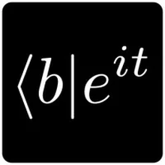
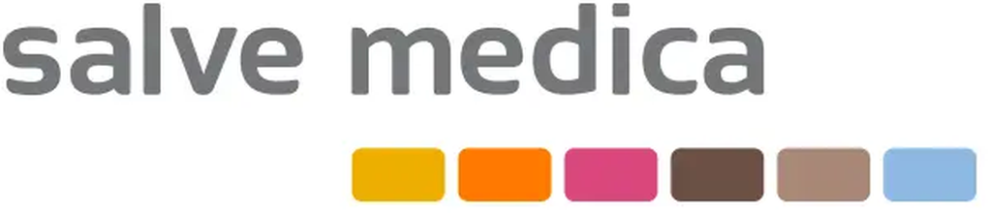

Dowody
Problem
▸
Przykłady
▸
Rozmowa z Em
▸
Dowody
▸
Empatyzer
▸
Co się zmienia
▸
Prywatność
▸
Następny krok
▸
Appendix
Problem
Dlaczego problem wraca
Empatyzer
Jak to działa
Co się zmienia
Wdrożenie i prywatność
Dowody
Następny krok
▸
▸
▸
▸
▸
Dowody
▸
▸
Problem ▸ Dlaczego problem wraca ▸ Empatyzer ▸ Jak to działa ▸ Co się zmienia ▸ Wdrożenie i prywatność ▸ Dowody ▸ Następny krok
Tak oceniają Empatyzer użytkownicy w badaniach oraz HR business partner i prezesi w opiniach klientów.
77%
73%
59%
5,0/5
użytkowników poleciłoby Empatyzer
użytkowników jest zadowolonych z wdrożenia
użytkowników zauważyło wzrost kompetencji
w opiniach na Capterra
opinie z 2026 r.
Badania użytkowników i wdrożeń Empatyzera
„To nie jest martwy raport, o którym zapominasz po tygodniu, tylko narzędzie, które pracuje z tobą codziennie. Menedżerowie nie potrzebują już spotkania ze mną, żeby wiedzieć, jak podejść do trudnego tematu. Jako HR business partner mogę wreszcie skupić się na realnym wsparciu.”
„Najlepsze narzędzie, żeby wszyscy mogli lepiej poznać siebie, innych i świadomie podchodzić do relacji. Nie każdy lider odczytuje emocje, ale każdy powinien i Em tego uczy.”
Agata K., HR business partner; opinia na Capterra, marzec 2026 (tłum. z ang.)
Łukasz Wołek, CEO, Grupa Eura7
ZAUFALI NAM
Notes:
Pierwszą opinię napisała osoba na tym samym stanowisku i zwraca uwagę na dwie rzeczy: menedżerowie przestali potrzebować spotkania z HR, żeby wiedzieć, jak podejść do trudnego tematu, a narzędzie nie umiera po tygodniu, tylko jest w codziennym użyciu. To dokładnie ta luka między szkoleniem a rozmową, o której była mowa wcześniej. Liczby z badań mówią to samo innym językiem: trzech na czterech użytkowników poleciłoby Empatyzer, a ponad połowa widzi u siebie wzrost kompetencji. Kontakt do klienta referencyjnego z HR udostępniamy na życzenie.
Wskazówki dla prowadzącego: Liczby to wyniki konkretnych badań i wdrożeń, nie gwarancja; deklaracja wzrostu kompetencji to dane deklaratywne, nie pomiar wyników. Ocena 5,0/5 pochodzi z opinii opublikowanych na Capterra w lutym i marcu 2026 r.; cytaty są tłumaczone z angielskiego. Przed spotkaniem sprawdź aktualną liczbę opinii i stan profili GetApp oraz Software Advice. Przy liczbach 77/73/59 uzupełnij próbę i rok badania.
Dane i źródła (każdy link sprawdzony 29.08.2026):
1. Nową wiedzę ze szkolenia stosuje w pracy 62% pracowników zaraz po szkoleniu, 44% po pół roku i tylko 34% po roku (szacunki specjalistów ds. szkoleń ze 150 organizacji). (Saks i Belcourt, „An investigation of training activities and transfer of training in organizations”, Human Resource Management 45(4), 2006). https://doi.org/10.1002/hrm.20135 Zastrzeżenie: Kanada, 2006; szacunek specjalistów, nie obserwacja.
2. Mniej niż połowa menedżerów na świecie (44%) deklaruje, że przeszła jakiekolwiek szkolenie menedżerskie; wśród przeszkolonych aktywnie niezaangażowanych jest o połowę mniej. (Gallup, „State of the Global Workplace: 2025 Report”, 2025, s. 12–13). https://www.gallup.com/file/workplace/659528/state-of-the-global-workplace-2025-download.pdf Zastrzeżenie: Self-report, Gallup World Poll; zależność korelacyjna.
3. Tylko 39% pracowników uważa, że ich menedżer skutecznie daje jasny feedback rozwojowy, a menedżer poświęca średnio 9 godzin tygodniowo (prawie ćwierć czasu) na osobiste sprawy i emocje pracowników. (Gartner, komunikat prasowy „Gartner HR Survey Finds 47% of Managers Say They Are Working Harder Than One Year Ago”, 29.04.2026). https://www.gartner.com/en/newsroom/press-releases/2026-04-29-gartner-hr-survey-finds-47-percent-of-managers-say-they-are-working-harder-than-1-year-ago Zastrzeżenie: 2947 pracowników i menedżerów, XI–XII 2025; self-report.
[Sources]
Wyniki badań użytkowników i referencje dostarczone przez Empatyzer.
[/Sources]

Slide 6


Trzy kluczowe cechy Empatyzera
Problem
▸
Przykłady
▸
Rozmowa z Em
▸
Dowody
▸
Empatyzer
▸
Co się zmienia
▸
Prywatność
▸
Następny krok
▸
Appendix
Problem
Dlaczego problem wraca
Empatyzer
Jak to działa
Co się zmienia
Wdrożenie i prywatność
Dowody
Następny krok
▸
▸
▸
▸
▸
▸
▸
Empatyzer
Problem ▸ Dlaczego problem wraca ▸ Empatyzer ▸ Jak to działa ▸ Co się zmienia ▸ Wdrożenie i prywatność ▸ Dowody ▸ Następny krok
KROK 1
KROK 2
KROK 3
Diagnoza
Rozmowa z Em
Mikrolekcje
Jednorazowy kwestionariusz opisuje cechy, talenty, motywatory i napięcia. Pokazuje też osobę na tle zespołu i organizacji.
Em pomaga przygotować rozmowę z konkretną osobą, zespołem albo działem dokładnie wtedy, gdy pojawia się potrzeba.
Dwie krótkie lekcje w tygodniu, dobrane do osoby, jej roli i ludzi, z którymi pracuje.
Każdy widzi własną diagnozę oraz siebie na tle zespołu, działu i organizacji. Rozmowy z Em pozostają prywatne. Mikrolekcje są spersonalizowane.
Empatyzer nie służy do oceny ani rekrutacji pracowników. Pomaga przygotować się do ważnych rozmów.
Notes:
Najprościej opowiedzieć to na jednej sytuacji. Ktoś ma jutro rano powiedzieć Ani, że raport znowu przyszedł po terminie, i chce to zrobić tak, żeby jej nie zniechęcić. Wieczorem otwiera Empatyzer, wybiera Anię i pisze zwykłym językiem, o co chodzi. Em zna sposób pracy obu tych osób, bo każda wypełniła wcześniej krótki kwestionariusz, w aplikacji nazywany diagnozą. Jeśli Ania go nie wypełniła, Em opiera się na tym, co pytający o niej napisze. W odpowiedzi pojawia się podpowiedź dopasowana do tej jednej osoby: od czego zacząć, czego nie mówić, jak ona może to odebrać. A przez kolejne miesiące dochodzą krótkie lekcje dobrane do tej osoby i jej zespołu. Wszystko mieści się w jednej aplikacji i zajmuje kilka minut wieczorem.
Wskazówki dla prowadzącego: Trzy warstwy, jedno zdanie o każdej. Zdanie zamykające uprzedza trzy skojarzenia: test, platforma szkoleniowa, narzędzie oceny. Jeśli padnie pytanie „co Em wie o osobie, która nie wypełniła kwestionariusza”: opiera się wtedy na tym, co napisze pytający, i mówi o tym wprost.
Dane i źródła (każdy link sprawdzony 29.08.2026):
1. Menedżer odpowiada za co najmniej 70% różnic w zaangażowaniu między zespołami, a naturalny talent do zarządzania ma ok. 1 na 10 osób; firmy w 82% przypadków obsadzają to stanowisko osobą bez takiego talentu. (Gallup, Beck i Harter, „Why Great Managers Are So Rare”, 2014 (akt. 2026)). https://www.gallup.com/workplace/231593/why-great-managers-rare.aspx Zastrzeżenie: Dane Gallupa z zespołów w USA; 70% to wariancja między jednostkami, nie związek przyczynowy.
2. Metaanaliza 335 prób: szkolenia przywódcze działają, ale istotnie lepiej, gdy są rozłożone na wiele sesji i zawierają praktykę oraz feedback, niż gdy są jednym skomasowanym blokiem. (Lacerenza, Reyes, Marlow, Joseph i Salas, „Leadership Training Design, Delivery, and Implementation: A Meta-Analysis”, Journal of Applied Psychology 102(12), 2017). https://doi.org/10.1037/apl0000241 Zastrzeżenie: Recenzowane; „rozłożone” oznacza wiele sesji, nie konkretną kadencję.
3. Metaanaliza 317 eksperymentów: nauka rozłożona w czasie daje trwalsze zapamiętanie niż nauka w jednym bloku, a im dłużej wiedza ma się utrzymać, tym dłuższe powinny być odstępy między powtórkami. (Cepeda, Pashler, Vul, Wixted i Rohrer, „Distributed practice in verbal recall tasks”, Psychological Bulletin 132(3), 2006). https://doi.org/10.1037/0033-2909.132.3.354 Zastrzeżenie: Eksperymenty na materiale werbalnym.
4. Tylko 23% pracowników w USA zdecydowanie ufa kierownictwu swojej organizacji, ale pracownicy, których menedżer zawsze wysłucha, 4,2 raza częściej ufają kierownictwu. (Gallup, „How to Build Trust in the Workplace”, 2022, oraz „Global Indicator: Leadership & Management”, 2026). https://www.gallup.com/workplace/393401/trust-decline-rebuild.aspx Zastrzeżenie: Panel Gallupa, USA; korelacje. Wskaźnik: https://www.gallup.com/404252/indicator-leadership-management.aspx

Slide 7



Co Empatyzer zmienia dla menedżerów, pracowników i HR?
Problem
▸
Przykłady
▸
Rozmowa z Em
▸
Dowody
▸
Empatyzer
▸
Co się zmienia
▸
Prywatność
▸
Następny krok
▸
Appendix
Problem
Dlaczego problem wraca
Empatyzer
Jak to działa
Co się zmienia
Wdrożenie i prywatność
Dowody
Następny krok
▸
▸
▸
▸
▸
▸
▸
Co się zmienia
Problem ▸ Dlaczego problem wraca ▸ Empatyzer ▸ Jak to działa ▸ Co się zmienia ▸ Wdrożenie i prywatność ▸ Dowody ▸ Następny krok
Menedżer dostaje pomoc przed rozmową, pracownik lepszy feedback, a HR zachowuje czas i odpowiedzialność za sprawy wymagające eksperckiej interwencji.
MENEDŻER
ZARZĄD
PRACOWNICY
Awansowany specjalista
Prezes i dyrektorzy
Zespoły
Zna zasady ze szkolenia, ale przed konkretną rozmową nadal potrzebuje przełożyć je na tę osobę, sytuację i cel.
O problemie często dowiadują się dopiero wtedy, gdy brak rozmowy wpływa już na współpracę, zaangażowanie albo decyzję pracownika o odejściu.
Ludzie, którzy najczęściej słyszą feedback za późno albo wcale, i którzy w badaniu zaangażowania piszą o komunikacji.
CO DAJE EMPATYZER
Dostaje prywatną pomoc przed rozmową, bez czekania na termin konsultacji z HR.
CO DAJE EMPATYZER
Więcej spraw rozstrzyga się bliżej zespołu, zanim urosną do eskalacji.
CO DAJE EMPATYZER
Rozmowy przychodzą na czas. Każdy z kontem ma własną diagnozę i dostęp do Em.
HR ustala zasady, nadzoruje wdrożenie i pozostaje właścicielem spraw trudnych, formalnych oraz wymagających eksperckiej oceny.
Można zacząć od jednego działu. Uruchomienie organizacji zajmuje kilka godzin, a pracownik około 15 minut na start.
Notes:
Ten slajd pokazuje, komu HR wdraża Empatyzer, bo argument dla zarządu wygląda inaczej niż argument dla menedżera. Menedżer, o którym tu mowa, zna zasady z Państwa szkolenia i nadal nie wie, jak zacząć jedną konkretną rozmowę. Do HR z tym nie przyjdzie. Zarząd nie ogląda rozmów, tylko ich skutki: odejście, spór, projekt, który stanął. A zespoły co roku piszą w badaniu zaangażowania to samo zdanie o komunikacji. To, co zwykle robi różnicę w rozmowie z zarządem, to zdanie z ostatniej linijki: HR nie znika z tego obrazu, tylko przestaje być pogotowiem od pojedynczych rozmów.
Wskazówki dla prowadzącego: To jest slajd, z którego HR buduje argument dla zarządu. Zostaw czas na pytanie „co ja z tego mam”: odpowiedź jest w ostatniej linijce. Nie mów o redukcji etatów w HR.
Dane i źródła (każdy link sprawdzony 29.08.2026):
1. Według szacunku Gartnera HR business partner spędza tygodniowo ok. 19 godzin na sprawach pracowniczych i 16 na bieżącej operacyjce, a tylko ok. 9 na pracy strategicznej. (Gartner, „The Evolving Strategic Role of HR Business Partners”). https://www.gartner.com/en/human-resources/role/hr-business-partners Zastrzeżenie: Materiał ekspercki bez daty i próby; cytować jako szacunek.
2. Menedżerowie poświęcają tylko 13% czasu na rozwój ludzi, a prawie 40% na gaszenie bieżących problemów i administrację; 36% uważa, że nie przygotowano ich wystarczająco do zarządzania ludźmi. (Deloitte, „2025 Global Human Capital Trends”, komunikat prasowy, 24.03.2025). https://www.deloitte.com/us/en/about/press-room/deloitte-report-aims-to-help-leaders-navigate-complex-workplace-tensions.html Zastrzeżenie: Ok. 10 000 liderów w 93 krajach plus badanie menedżerów; self-report.
3. Tylko 48% menedżerów zdecydowanie zgadza się, że ma dziś umiejętności potrzebne, by być wybitnym w swojej roli. (Gallup, Wigert i Barrett, „The Manager Squeeze”, 2023). https://www.gallup.com/workplace/510326/manager-squeeze-new-workplace-testing-team-leaders.aspx Zastrzeżenie: USA, maj 2023, self-report.
4. Nową wiedzę ze szkolenia stosuje w pracy 62% pracowników zaraz po szkoleniu, 44% po pół roku i tylko 34% po roku (szacunki specjalistów ds. szkoleń ze 150 organizacji). (Saks i Belcourt, „An investigation of training activities and transfer of training in organizations”, Human Resource Management 45(4), 2006). https://doi.org/10.1002/hrm.20135 Zastrzeżenie: Kanada, 2006; szacunek specjalistów, nie obserwacja.

Slide 8
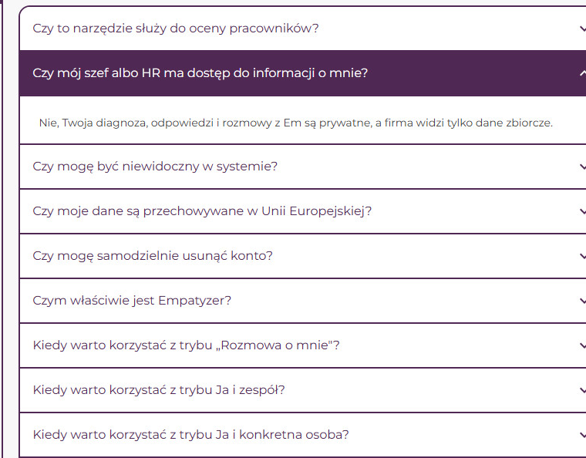


Prywatność i bezpieczeństwo
Problem
▸
Przykłady
▸
Rozmowa z Em
▸
Dowody
▸
Empatyzer
▸
Co się zmienia
▸
Prywatność
▸
Następny krok
▸
Appendix
Problem
Dlaczego problem wraca
Empatyzer
Jak to działa
Co się zmienia
Wdrożenie i prywatność
Dowody
Następny krok
▸
▸
▸
▸
▸
▸
▸
Wdrożenie i prywatność
Problem ▸ Dlaczego problem wraca ▸ Empatyzer ▸ Jak to działa ▸ Co się zmienia ▸ Wdrożenie i prywatność ▸ Dowody ▸ Następny krok
Rozmowy z Em są prywatne. Organizacja nie czyta pytań ani odpowiedzi, a dane są przechowywane w Unii Europejskiej.
Kto czego nie widzi
Dane i zabezpieczenia
Przełożeni, administratorzy i inni użytkownicy nie widzą cudzych rozmów z Em.
Osoba, o którą ktoś pyta, nie widzi pytania ani odpowiedzi.
Pełny wynik należy do pracownika; inni widzą tylko wskazówki potrzebne do współpracy.
Administrator widzi konta, strukturę i statystyki zbiorcze, ale nie rozmowy ani pełne wyniki.
Dane są przechowywane w Unii Europejskiej, na infrastrukturze AWS.
Połączenia HTTPS, szyfrowanie podczas przechowywania i automatyczne wylogowanie po 5 minutach bezczynności.
Empatyzer nie ocenia pracowników, nie tworzy rankingów i nie służy do decyzji kadrowych.
Konto można usunąć, a profil należy do osoby, nie do organizacji.
Pytania o prywatność, na które odpowiada Em w aplikacji.
Rozmowy są prywatne, ale nie anonimowe: zapisują się na koncie użytkownika i widzi je tylko on.
Notes:
Zacznijmy od tego, czym Em jest: to asystent oparty na sztucznej inteligencji. Rozmowy z Em zostają u tej jednej osoby, firma ich nie czyta. Osoba, o którą ktoś pyta, też nie zobaczy ani pytania, ani odpowiedzi. To warunek, żeby całość działała, bo kto podejrzewa, że jego pytania czyta szef albo HR, zapyta o coś bezpiecznego i przestanie z tego korzystać. Pełny wynik diagnozy należy do osoby, która ją wypełniła. Organizacja dostaje obraz zbiorczy: kulturę, motywacje i liczbę osób, które korzystają, bez nazwisk. Dane są przechowywane w Unii Europejskiej, a organizacja nie dostaje niczego, na czym dałoby się oprzeć decyzję o jednej osobie.
Wskazówki dla prowadzącego: Mów o warstwach zabezpieczeń i ograniczaniu ryzyka, nigdy o bezpieczeństwie absolutnym. Dla prawnika i inspektora ochrony danych przygotuj osobny pakiet: umowa powierzenia, dostawca modelu i podwykonawcy, region przetwarzania, retencja i usuwanie danych, podstawa prawna i dobrowolność [do uzupełnienia przez zespół produktowy]. Jeśli w firmie działa rada pracowników albo związek zawodowy, powiedz to samo im.
Dane i źródła (każdy link sprawdzony 29.08.2026):
1. 81% dorosłych Amerykanów uważa, że przez monitorowanie z użyciem AI pracownicy poczują się nadmiernie obserwowani, a 71% sprzeciwia się ostatecznym decyzjom rekrutacyjnym podejmowanym przez AI. (Pew Research Center, „AI in Hiring and Evaluating Workers: What Americans Think”, 2023). https://www.pewresearch.org/internet/2023/04/20/ai-in-hiring-and-evaluating-workers-what-americans-think/ Zastrzeżenie: 11 004 dorosłych w USA, grudzień 2022.
2. 86% kadry zarządzającej sądzi, że pracownicy wysoko ufają firmie, a deklaruje to tylko 67% pracowników; jedynie 60% pracowników uważa, że liderzy im ufają. (PwC, „2024 Trust Survey”, 2024). https://www.pwc.com/us/en/library/trust-in-business-survey.html Zastrzeżenie: USA, styczeń 2024; 548 menedżerów i 2039 pracowników.
3. Tylko 23% pracowników w USA zdecydowanie ufa kierownictwu swojej organizacji, ale pracownicy, których menedżer zawsze wysłucha, 4,2 raza częściej ufają kierownictwu. (Gallup, „How to Build Trust in the Workplace”, 2022, oraz „Global Indicator: Leadership & Management”, 2026). https://www.gallup.com/workplace/393401/trust-decline-rebuild.aspx Zastrzeżenie: Panel Gallupa, USA; korelacje. Wskaźnik: https://www.gallup.com/404252/indicator-leadership-management.aspx
4. Tylko 37% pracowników jest bardzo pewnych, że ich organizacja odpowiedzialnie korzysta z danych o pracownikach, podczas gdy 78% pracodawców deklaruje zdalne monitorowanie pracowników. (Deloitte, „The transparency paradox”, 2024 Global Human Capital Trends, 2024). https://www.deloitte.com/us/en/insights/topics/talent/human-capital-trends/2024/transparency-in-the-workplace.html Zastrzeżenie: 14 000 liderów w 95 krajach plus ankiety pracowników; raport doradczy.

Slide 9

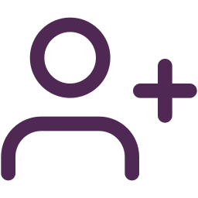

Wybierz jedną ze ścieżek
Problem
▸
Przykłady
▸
Rozmowa z Em
▸
Dowody
▸
Empatyzer
▸
Co się zmienia
▸
Prywatność
▸
Następny krok
▸
Appendix
Od początku
ZAPROSZENIE DO KONTAKTU
Wybierz następny krok: zobacz działanie na realnej rozmowie, sprawdź Em samodzielnie albo omów pilotaż dla jednego działu.
Demo na Państwa przykładzie
Załóż 3 bezpłatne konta
Porozmawiajmy o wdrożeniu
W 30 minut przejdziemy przez rozmowę, którą menedżer albo HR naprawdę ma przed sobą.
Załóż konto na empatyzer.com. Dla pierwszych 3 osób w organizacji korzystanie jest bezpłatne.
Prześlemy opinie klientów, opis metody, bezpieczeństwa i warunki licencji. Przy większym wdrożeniu możemy przeprowadzić je wspólnie z certyfikowanymi szkoleniowcami.
Nie zgaduj. Pytaj Em.
Piotr Golczyk · piotr@empatyzer.com · +48 668 89 87 11
Notes:
Nie proszę dziś o decyzję. Na tym etapie potrzebna jest jedna grupa menedżerów, od której warto zacząć, na przykład nowych menedżerów z ostatniego roku. Umówimy trzydziestominutowy pokaz Em na przykładzie prawdziwej sytuacji jednego z nich, potem pilotaż z tą grupą i wspólny przegląd po pierwszych tygodniach: ilu menedżerów korzysta, jak często wracają do Em i co sami o tym mówią. Dołączamy też argumenty na jednej stronie dla zarządu i osobne dla menedżerów, żeby mieli Państwo gotowy materiał na rozmowy wewnętrzne.
Wskazówki dla prowadzącego: Nie kończ na deklaracji „odezwiemy się”. Umów konkret: termin pokazu albo wysyłkę materiałów w ciągu doby. Jeśli rozmówca chce zacząć sam, wystarczy adres empatyzer.com; bezpłatna organizacja osobista obejmuje obecnie do trzech zaproszonych osób [zakres do potwierdzenia przed spotkaniem]. Warunki licencji i cenę raportu uzupełnij przed spotkaniem.
Dane i źródła (każdy link sprawdzony 29.08.2026):
1. W 2025 r. zaangażowanych było 20% pracowników na świecie, a zaangażowanie menedżerów spadło z 27% do 22%, najmocniej w historii pomiaru; Gallup szacuje koszt niskiego zaangażowania na ok. 10 bln USD rocznie. (Gallup, Harter i Pendell, „Global Employee Engagement Continues Decline” (State of the Global Workplace 2026), 2026). https://www.gallup.com/workplace/708071/global-employee-engagement-continues-decline.aspx Zastrzeżenie: 141 444 respondentów; self-report; koszt to model Gallupa.
2. W Polsce zaangażowanych w pracę jest 7% pracowników, wobec 12% w Europie i 20% na świecie. (Gallup, „State of the Global Workplace: Poland Country-Level Data”, 2026). https://www.gallup.com/workplace/706802/state-global-workplace-poland-country-level-data.aspx Zastrzeżenie: Średnia z trzech lat sondaży (2023–2025), ok. 1000 respondentów rocznie.

Slide 10
APPENDIX · MATERIAŁY DLA HR
Problem
▸
Przykłady
▸
Rozmowa z Em
▸
Dowody
▸
Empatyzer
▸
Co się zmienia
▸
Prywatność
▸
Następny krok
▸
Appendix
Problem
Dlaczego problem wraca
Empatyzer
Jak to działa
Co się zmienia
Wdrożenie i prywatność
Dowody
Następny krok
Appendix
▸
▸
▸
▸
▸
▸
▸
Problem ▸ Dlaczego problem wraca ▸ Empatyzer ▸ Jak to działa ▸ Co się zmienia ▸ Wdrożenie i prywatność ▸ Dowody ▸ Następny krok
Notes:
Jedno zdanie. Chciałbym, żeby zostało Państwu po tym spotkaniu. HR robi dziś dwie rzeczy naraz: buduje programy rozwojowe dla wszystkich i gasi pojedyncze pożary u tych, którzy przyjdą. Między jednym a drugim jest luka: menedżer, który w marcu był na szkoleniu z feedbacku, a w czerwcu ma trudną rozmowę i improwizuje, bo do HR nie zdąży albo nie chce iść z każdą sprawą. Badania nad transferem szkoleń pokazują, że po pół roku stosuje wiedzę mniej niż połowa uczestników. Ta luka nie jest winą HR. HR może ją jednak wypełnić, i o tym jest ta prezentacja.
Wskazówki dla prowadzącego: Jedno zdanie i pauza. Reszta jest w komentarzu, nie na slajdzie.
Dane i źródła (każdy link sprawdzony 29.08.2026):
1. Tylko 39% pracowników uważa, że ich menedżer skutecznie daje jasny feedback rozwojowy, a menedżer poświęca średnio 9 godzin tygodniowo (prawie ćwierć czasu) na osobiste sprawy i emocje pracowników. (Gartner, komunikat prasowy „Gartner HR Survey Finds 47% of Managers Say They Are Working Harder Than One Year Ago”, 29.04.2026). https://www.gartner.com/en/newsroom/press-releases/2026-04-29-gartner-hr-survey-finds-47-percent-of-managers-say-they-are-working-harder-than-1-year-ago Zastrzeżenie: 2947 pracowników i menedżerów, XI–XII 2025; self-report.
2. Menedżerowie poświęcają tylko 13% czasu na rozwój ludzi, a prawie 40% na gaszenie bieżących problemów i administrację; 36% uważa, że nie przygotowano ich wystarczająco do zarządzania ludźmi. (Deloitte, „2025 Global Human Capital Trends”, komunikat prasowy, 24.03.2025). https://www.deloitte.com/us/en/about/press-room/deloitte-report-aims-to-help-leaders-navigate-complex-workplace-tensions.html Zastrzeżenie: Ok. 10 000 liderów w 93 krajach plus badanie menedżerów; self-report.
3. Mediana to ok. 2 pracowników HR na 100 zatrudnionych (2025), czyli jedna osoba z HR na ok. 50 pracowników. (SHRM, „3 CHRO Benchmarking Data Insights”, 2025). https://www.shrm.org/executive-network/insights/more-support-for-hr--talent--chro-benchmarking-survey-insights- Zastrzeżenie: USA, członkowie SHRM.
4. Według szacunku Gartnera HR business partner spędza tygodniowo ok. 19 godzin na sprawach pracowniczych i 16 na bieżącej operacyjce, a tylko ok. 9 na pracy strategicznej. (Gartner, „The Evolving Strategic Role of HR Business Partners”). https://www.gartner.com/en/human-resources/role/hr-business-partners Zastrzeżenie: Materiał ekspercki bez daty i próby; cytować jako szacunek.
5. 82% osób obejmujących stanowiska menedżerskie nie przeszło żadnego formalnego szkolenia z zarządzania („przypadkowi menedżerowie”), a połowa pracowników z nieskutecznym szefem planuje odejść w ciągu roku. (Chartered Management Institute / YouGov, komunikat prasowy, 2023). https://www.managers.org.uk/about-cmi/media-centre/press-releases/bad-managers-and-toxic-work-culture-causing-one-in-three-staff-to-walk/ Zastrzeżenie: Wielka Brytania, ponad 4500 respondentów; self-report.
6. Mniej niż połowa menedżerów na świecie (44%) deklaruje, że przeszła jakiekolwiek szkolenie menedżerskie; wśród przeszkolonych aktywnie niezaangażowanych jest o połowę mniej. (Gallup, „State of the Global Workplace: 2025 Report”, 2025, s. 12–13). https://www.gallup.com/file/workplace/659528/state-of-the-global-workplace-2025-download.pdf Zastrzeżenie: Self-report, Gallup World Poll; zależność korelacyjna.
7. Menedżer odpowiada za co najmniej 70% różnic w zaangażowaniu między zespołami, a naturalny talent do zarządzania ma ok. 1 na 10 osób; firmy w 82% przypadków obsadzają to stanowisko osobą bez takiego talentu. (Gallup, Beck i Harter, „Why Great Managers Are So Rare”, 2014 (akt. 2026)). https://www.gallup.com/workplace/231593/why-great-managers-rare.aspx Zastrzeżenie: Dane Gallupa z zespołów w USA; 70% to wariancja między jednostkami, nie związek przyczynowy.

Slide 11

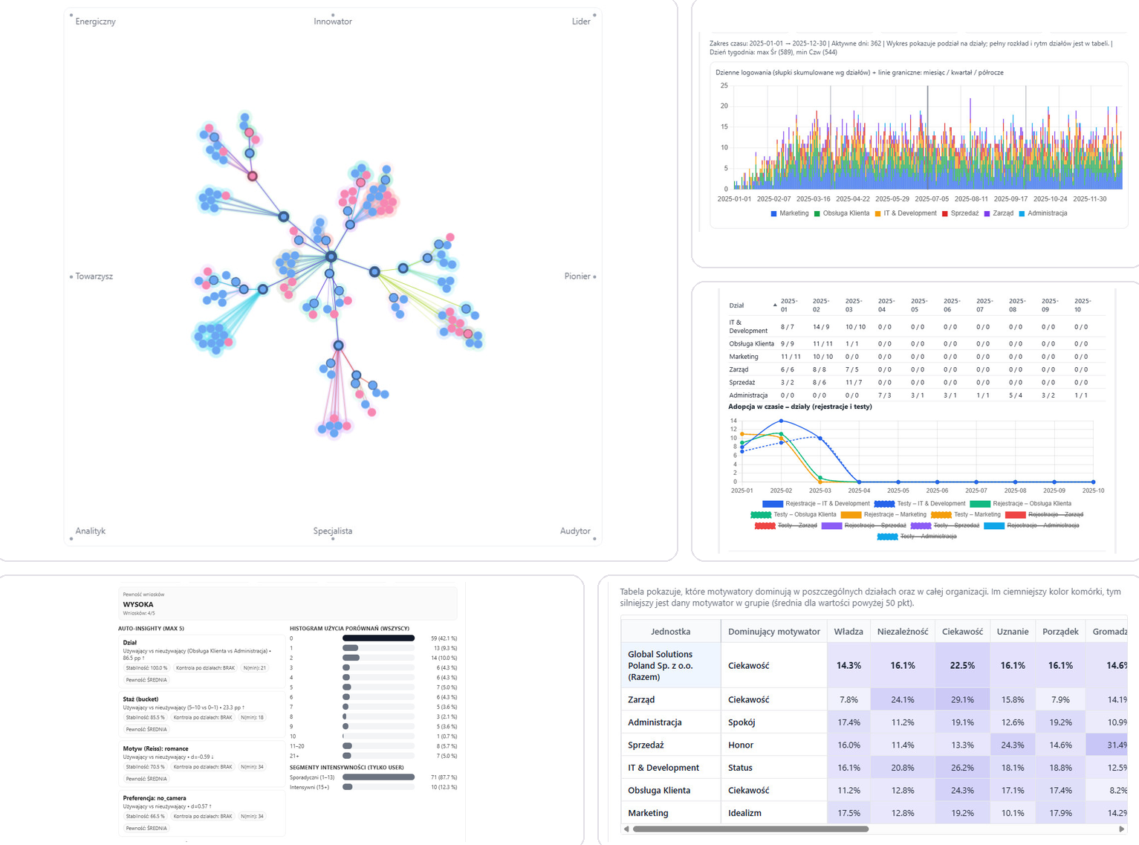
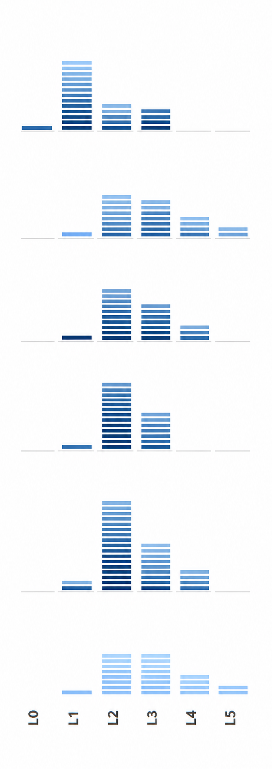

Opcjonalny raport o organizacji
Problem
▸
Przykłady
▸
Rozmowa z Em
▸
Dowody
▸
Empatyzer
▸
Co się zmienia
▸
Prywatność
▸
Następny krok
▸
Appendix
Problem
Dlaczego problem wraca
Empatyzer
Jak to działa
Co się zmienia
Wdrożenie i prywatność
Dowody
Następny krok
▸
▸
▸
▸
▸
▸
▸
Jak to działa
Problem ▸ Dlaczego problem wraca ▸ Empatyzer ▸ Jak to działa ▸ Co się zmienia ▸ Wdrożenie i prywatność ▸ Dowody ▸ Następny krok
Po roku organizacja może otrzymać unikalny raport o DNA organizacji: mapę cech, motywacji, predyspozycji i potencjalnych konfliktów. To gotowa instrukcja obsługi organizacji — pokazuje jej mocne i słabe strony oraz podpowiada, gdzie i jakie działania rozwojowe prowadzić.
Style pracy i motywacje grup
Rozkład stylów pracy i motywacji w zespołach oraz różnice między rolami i obszarami, z wyjaśnieniem, co z tego wynika dla komunikacji i wdrażania zmian.
Jak dopasować komunikację do różnych grup
Wskazówki, jak komunikować zmiany z uwzględnieniem różnic między zespołami, rolami i sposobami pracy.
Rekomendacje i plan działań
Zasady współpracy między zespołami, działania priorytetowe i plan na pierwsze trzydzieści dni z jasną odpowiedzialnością.
Przykładowe analizy zespołów, działów i zanonimizowanych profili: talenty, motywacje i potencjalne konflikty.
Raport opisuje grupy i role, nie ocenia pojedynczych osób i nie tworzy rankingów. Zamawia się go osobno, poza licencją.
Notes:
Dla HR ten raport jest czymś więcej niż zbiorem wykresów. To gotowy materiał do rozmowy z kierownictwem i z osobami, które prowadzą zespoły. Zamiast mówić „popracujmy nad komunikacją”, można pokazać, że jedna grupa potrzebuje przewidywalności i sprawiedliwego podziału obciążeń, druga swobody w jasnym standardzie, trzecia jasnej informacji, kto decyduje, a czwarta rzeczowości i oszczędności czasu. Do każdej z nich raport podpowiada, jak pisać komunikaty i jakie rozmowy przećwiczyć. Jest też lista miejsc, w których zespoły najczęściej się spierają, z propozycją prostych ustaleń. To materiał, który daje HR argumenty w języku decyzji, a nie w języku szkoleń.
Wskazówki dla prowadzącego: Trzy zasady czytania raportu, które warto powiedzieć wprost: nie etykietujemy ludzi, czytamy dane razem z zespołem, przekładamy je na zachowania. Raport zamawia się osobno; cena i warunki do uzupełnienia przed spotkaniem.
Dane i źródła (każdy link sprawdzony 29.08.2026):
1. Przy wysokim zmęczeniu zmianą tylko 43% pracowników zamierza zostać w firmie (wobec 74% przy niskim), a włączanie pracowników w proces zmiany obniża ryzyko zmęczenia o 29 punktów procentowych. (Gartner, komunikat prasowy, 12.10.2022). https://www.gartner.com/en/newsroom/press-releases/2022-10-12-gartner-survey-reveals-leader-and-manager-effectiveness-tops-hr-leaders-list-of-priorities-for-2023 Zastrzeżenie: 860 liderów HR, lipiec 2022; korelacje.
2. Gotowość pracowników do wspierania zmian w firmie spadła z 74% w 2016 r. do 38% w 2022 r., podczas gdy liczba planowanych zmian rocznie wzrosła z 2 do 10. (Gartner, „The Transformation Deficit”, Gartner Business Quarterly Q1 2023 (omówienie: O Morain i Aykens, HBR, „Employees Are Losing Patience with Change Initiatives”, 2023)). https://www.gartner.com/en/insights/gartner-business-quarterly/q1-2023 Zastrzeżenie: Gartner podaje 38% (GBQ) i 43% (HBR); brak opisu próby. HBR: https://hbr.org/2023/05/employees-are-losing-patience-with-change-initiatives
3. W Europie ok. dwie trzecie pracowników deklaruje wsparcie przełożonego, a 16% dostaje je rzadko lub nigdy; wsparcie od kolegów (73%) jest wyraźnie wyższe niż od przełożonych. (Eurofound, „Trends in job quality: EWCS 2024 first findings”, 2025). https://eurofound.shorthandstories.com/trends-in-job-quality-ewcs-2024/index.html Zastrzeżenie: 36 644 wywiady w 35 krajach; brak rozbicia na Polskę.
4. W badaniu 180 zespołów Google bezpieczeństwo psychologiczne było najważniejszym z pięciu czynników skutecznego zespołu. (Google re:Work, „Understand team effectiveness” (Project Aristotle)). https://rework.withgoogle.com/intl/en/guides/understand-team-effectiveness Zastrzeżenie: Badanie wewnętrzne jednej firmy, bez recenzji naukowej.
[Sources]
Zrzut ekranu dostarczony przez Empatyzer — widok kultury organizacyjnej.
[/Sources]

Slide 12

Etapy wdrożenia Empatyzera
Problem
▸
Przykłady
▸
Rozmowa z Em
▸
Dowody
▸
Empatyzer
▸
Co się zmienia
▸
Prywatność
▸
Następny krok
▸
Appendix
Problem
Dlaczego problem wraca
Empatyzer
Jak to działa
Co się zmienia
Wdrożenie i prywatność
Dowody
Następny krok
▸
▸
▸
▸
▸
▸
▸
Wdrożenie i prywatność
Problem ▸ Dlaczego problem wraca ▸ Empatyzer ▸ Jak to działa ▸ Co się zmienia ▸ Wdrożenie i prywatność ▸ Dowody ▸ Następny krok
Wdrożenie w całej organizacji zwykle zajmuje kilka godzin, a dla pojedynczego pracownika to jednorazowo około 15 minut.
1
2
3
4
5
Konto organizacji
Kwestionariusz jednokrotny
Pierwsze pytanie do Em
Dołączają kolejne osoby
Lekcje ruszają same
Administrator zakłada konto i wysyła zaproszenia mailem albo linkiem. Proste uruchomienie zajmuje mniej niż godzinę.
Po wypełnieniu użytkownik od razu widzi diagnozę. Przy zmianie organizacji nie zaczyna od nowa.
Od razu po diagnozie można zapytać Em o rozmowę, która czeka w tym tygodniu.
Z każdą osobą obraz zespołu robi się pełniejszy: dochodzą porównania w parach i na tle całej organizacji.
Dwie lekcje w tygodniu, bez wysyłki po stronie organizacji. Administrator widzi tylko, kto dołączył i kto wypełnił kwestionariusz.
Licencja roczna na określoną liczbę osób. Można zacząć od jednego obszaru i dołączać kolejne osoby w trakcie roku.
Notes:
Najczęściej pada pytanie, ile pracy zostaje po stronie firmy. Jedna osoba zakłada konto organizacji i zaprasza ludzi mailem albo linkiem. Każdy wypełnia krótki kwestionariusz, raz w życiu, i od razu widzi własną diagnozę, więc ma z tego coś dla siebie już pierwszego dnia. Zaraz potem zadaje Em pierwsze pytanie i zwykle dotyczy ono kogoś, z kim rozmowa idzie najgorzej. Z każdą kolejną osobą pojawiają się porównania w parach i na tle zespołu, więc obraz robi się pełniejszy. Lekcje ruszają same, nikt ich nie rozsyła. Licencja jest roczna, na określoną liczbę osób, a kolejnych ludzi można dodać w trakcie roku.
Wskazówki dla prowadzącego: Czasu wypełniania kwestionariusza nie podawaj bez potwierdzenia aktualnej wersji: dokumentacja produktowa mówi o 25–35 minutach przy wypełnianiu bez przerw, nowsze materiały o krótszym czasie. Zaproszenie może iść na adres prywatny, jeśli organizacja nie wymaga zweryfikowanej domeny, więc osoba bez służbowej poczty też dołączy. Nakład po stronie klienta: założenie kont, ustawienie struktury i przypomnienie o kwestionariuszu.
Dane i źródła (każdy link sprawdzony 29.08.2026):
1. Mniej niż połowa menedżerów na świecie (44%) deklaruje, że przeszła jakiekolwiek szkolenie menedżerskie; wśród przeszkolonych aktywnie niezaangażowanych jest o połowę mniej. (Gallup, „State of the Global Workplace: 2025 Report”, 2025, s. 12–13). https://www.gallup.com/file/workplace/659528/state-of-the-global-workplace-2025-download.pdf Zastrzeżenie: Self-report, Gallup World Poll; zależność korelacyjna.
2. Menedżerowie poświęcają tylko 13% czasu na rozwój ludzi, a prawie 40% na gaszenie bieżących problemów i administrację; 36% uważa, że nie przygotowano ich wystarczająco do zarządzania ludźmi. (Deloitte, „2025 Global Human Capital Trends”, komunikat prasowy, 24.03.2025). https://www.deloitte.com/us/en/about/press-room/deloitte-report-aims-to-help-leaders-navigate-complex-workplace-tensions.html Zastrzeżenie: Ok. 10 000 liderów w 93 krajach plus badanie menedżerów; self-report.
3. Ponad trzy czwarte liderów i menedżerów używa generatywnej AI kilka razy w tygodniu, a wsparcie przełożonego podnosi odsetek pracowników pozytywnie nastawionych do AI z 15% do 55%. (BCG, „AI at Work 2025: Momentum Builds, but Gaps Remain”, 2025). https://www.bcg.com/publications/2025/ai-at-work-momentum-builds-but-gaps-remain Zastrzeżenie: 10 600+ respondentów w 11 krajach; self-report.

Slide 13
Dlaczego dotychczasowe rozwiązania nie działają?
Problem
▸
Przykłady
▸
Rozmowa z Em
▸
Dowody
▸
Empatyzer
▸
Co się zmienia
▸
Prywatność
▸
Następny krok
▸
Appendix
Problem
Dlaczego problem wraca
Empatyzer
Jak to działa
Co się zmienia
Wdrożenie i prywatność
Dowody
Następny krok
▸
▸
▸
▸
▸
▸
▸
Dlaczego problem wraca
Problem ▸ Dlaczego problem wraca ▸ Empatyzer ▸ Jak to działa ▸ Co się zmienia ▸ Wdrożenie i prywatność ▸ Dowody ▸ Następny krok
Obecne narzędzia działają na długo przed rozmową albo długo po niej, a menedżer potrzebuje pomocy w chwili, gdy przygotowuje rozmowę.
CO HR JUŻ MA
CZEGO TO NIE ROZWIĄZUJE
Testy i assessment
Dają profil i dobre rozpoznanie ludzi. Same nie przygotowują jednak przebiegu konkretnej rozmowy z konkretną osobą.
Szkolenia i programy rozwojowe
Uczą modeli feedbacku i przywództwa. Do trudnej rozmowy dochodzi trzy tygodnie później, gdy ze szkolenia zostało niewiele.
Platforma e-learningowa
Kursy są dla wszystkich i mało kto do nich wraca. W dniu trudnej rozmowy nikt nie szuka modułu o feedbacku.
Coaching i HR business partner
Dają dobrą rozmowę, ale w wyznaczonym terminie i dla wybranych. Przy każdym feedbacku i 1:1 nikt z HR nie może być.
Empatyzer nie zastępuje assessmentów, szkoleń, coachingu ani HR business partnera. Łączy ich kontekst z pomocą dostępną wtedy, gdy menedżer przygotowuje konkretną rozmowę.
Notes:
Powiem uczciwie: narzędzia, które Państwo już mają, działają. Testy i assessment dają dobre rozpoznanie ludzi. Szkolenia dają modele. Coaching i HR business partner dają dobrą rozmowę. Tylko że wszystkie działają na długo przed rozmową albo długo po niej, a menedżer potrzebuje pomocy dokładnie w chwili, gdy ją przygotowuje. Empatyzer nie zastępuje żadnego z tych elementów, wchodzi między nie. Można to porównać do różnicy między kursem pierwszej pomocy a instrukcją na defibrylatorze: kurs jest ważny, ale w chwili potrzeby liczy się to, co jest na miejscu.
Wskazówki dla prowadzącego: Cel: pokazać lukę bez obrażania obecnych narzędzi. Gallup, DiSC, Hogan, LMS i coaching mają realną wartość; Empatyzer działa w innym momencie.
Pytanie: „Co dzieje się u Państwa między szkoleniem a pierwszym trudnym feedbackiem menedżera?”.
Jeśli HR pyta, czy to kolejny system: Empatyzer ma jasno określoną rolę i współistnieje z obecnym zestawem narzędzi.
Dane i źródła (każdy link sprawdzony 29.08.2026):
1. Nową wiedzę ze szkolenia stosuje w pracy 62% pracowników zaraz po szkoleniu, 44% po pół roku i tylko 34% po roku (szacunki specjalistów ds. szkoleń ze 150 organizacji). (Saks i Belcourt, „An investigation of training activities and transfer of training in organizations”, Human Resource Management 45(4), 2006). https://doi.org/10.1002/hrm.20135 Zastrzeżenie: Kanada, 2006; szacunek specjalistów, nie obserwacja.
2. Metaanaliza 89 badań: o tym, czy szkolenie przełoży się na pracę, decydują m.in. motywacja i sprzyjające środowisko pracy; liczą się one najbardziej przy umiejętnościach „otwartych”, takich jak przywództwo. (Blume, Ford, Baldwin i Huang, „Transfer of Training: A Meta-Analytic Review”, Journal of Management 36(4), 2010). https://doi.org/10.1177/0149206309352880 Zastrzeżenie: Zależności korelacyjne; brak jednego odsetka transferu.
3. W 2015 r. firmy wydały na szkolenia ok. 160 mld USD w USA i ok. 356 mld USD na świecie, a mimo to uczestnicy szybko wracają do starych nawyków, bo po szkoleniu nie zmienia się środowisko pracy. (Beer, Finnström i Schrader, „Why Leadership Training Fails—and What to Do About It”, Harvard Business Review, 2016). https://hbr.org/2016/10/why-leadership-training-fails-and-what-to-do-about-it Zastrzeżenie: Kwoty to szacunki branżowe; teza jakościowa autorów z HBS.
4. Metaanaliza 335 prób: szkolenia przywódcze działają, ale istotnie lepiej, gdy są rozłożone na wiele sesji i zawierają praktykę oraz feedback, niż gdy są jednym skomasowanym blokiem. (Lacerenza, Reyes, Marlow, Joseph i Salas, „Leadership Training Design, Delivery, and Implementation: A Meta-Analysis”, Journal of Applied Psychology 102(12), 2017). https://doi.org/10.1037/apl0000241 Zastrzeżenie: Recenzowane; „rozłożone” oznacza wiele sesji, nie konkretną kadencję.
5. W próbie 17 000 uczestników programów rozwoju przywództwa średni wiek wynosił 42 lata, a tylko 10% miało mniej niż 30 lat; typowy przełożony kieruje ludźmi ok. 10 lat, zanim dostanie pierwsze szkolenie. (Zenger Folkman, komunikat prasowy, 2013 (omówienie: Zenger, HBR, „We Wait Too Long to Train Our Leaders”, 2012)). https://www.prnewswire.com/news-releases/zenger-folkman-study--for-some-companies-leadership-development-is-too-little-too-late-190812391.html Zastrzeżenie: Dane firmy szkoleniowej, głównie USA. HBR: https://hbr.org/2012/12/why-do-we-wait-so-long-to-trai
6. W metaanalizie 607 efektów feedback średnio poprawiał wyniki, ale ponad jedna trzecia interwencji feedbackowych je pogarszała; liczy się sposób podania. (Kluger i DeNisi, „The effects of feedback interventions on performance”, Psychological Bulletin 119(2), 1996). https://doi.org/10.1037/0033-2909.119.2.254 Zastrzeżenie: Recenzowane; badania głównie zadaniowe i laboratoryjne.

Slide 14
Co Empatyzer zmienia w Twojej organizacji?
Problem
▸
Przykłady
▸
Rozmowa z Em
▸
Dowody
▸
Empatyzer
▸
Co się zmienia
▸
Prywatność
▸
Następny krok
▸
Appendix
Problem
Dlaczego problem wraca
Empatyzer
Jak to działa
Co się zmienia
Wdrożenie i prywatność
Dowody
Następny krok
▸
▸
▸
▸
▸
▸
▸
Co się zmienia
Problem ▸ Dlaczego problem wraca ▸ Empatyzer ▸ Jak to działa ▸ Co się zmienia ▸ Wdrożenie i prywatność ▸ Dowody ▸ Następny krok
HR nie musi być przy każdej rozmowie, żeby menedżerowie przestali improwizować.
MAŁA FIRMA
ŚREDNIA FIRMA
DUŻA FIRMA
HR odzyskuje czas na sprawy trudne
Wsparcie dociera do każdego menedżera
Programy rozwojowe mają pomoc w codziennym użyciu
Zwykły feedback albo 1:1 menedżer przygotuje z Em sam, a HR zostaje przy sprawach formalnych i krytycznych.
Menedżer pyta Em wtedy, gdy szykuje rozmowę, zamiast czekać na HR, szkolenie albo kolejny termin coachingu.
Szkolenia i coaching zostają, a Empatyzer dokłada wsparcie tuż przed konkretną rozmową. HR widzi dane zbiorcze, nie pytania.
Zwykle zaczyna się od menedżerów i ich zespołów. Można zacząć od jednego działu i dołączać kolejne w trakcie roku.
Notes:
W małej firmie jest zwykle jedna osoba od HR i ona nie może być przy każdym feedbacku, więc Empatyzer zdejmuje z niej te zwykłe sprawy. W średniej firmie HR nie dociera do wszystkich menedżerów, zwłaszcza w oddziałach, i Empatyzer jest tam, gdzie HR nie zdąży. W dużej organizacji są już programy rozwojowe, coaching, HR business partnerzy i Empatyzer ich nie zastępuje, tylko dokłada pomoc tuż przed konkretną rozmową, a HR widzi, ilu menedżerów korzysta i czym różnią się zespoły. Ilu menedżerów przypada u Państwa na jedną osobę w HR?
Wskazówki dla prowadzącego: Cel: powiedzieć HR, co Empatyzer zmienia w firmie tej wielkości. Wskaż właściwą kolumnę.
Mała: czas jedynej osoby od HR. Średnia: zasięg do menedżerów, do których HR nie dociera. Duża: współistnienie z programami rozwojowymi i dane zbiorcze.
Pytanie: „Ilu menedżerów przypada u Państwa na jedną osobę w HR?”.
Dane i źródła (każdy link sprawdzony 29.08.2026):
1. Mediana to ok. 2 pracowników HR na 100 zatrudnionych (2025), czyli jedna osoba z HR na ok. 50 pracowników. (SHRM, „3 CHRO Benchmarking Data Insights”, 2025). https://www.shrm.org/executive-network/insights/more-support-for-hr--talent--chro-benchmarking-survey-insights- Zastrzeżenie: USA, członkowie SHRM.
2. Według szacunku Gartnera HR business partner spędza tygodniowo ok. 19 godzin na sprawach pracowniczych i 16 na bieżącej operacyjce, a tylko ok. 9 na pracy strategicznej. (Gartner, „The Evolving Strategic Role of HR Business Partners”). https://www.gartner.com/en/human-resources/role/hr-business-partners Zastrzeżenie: Materiał ekspercki bez daty i próby; cytować jako szacunek.
3. Tylko 39% pracowników uważa, że ich menedżer skutecznie daje jasny feedback rozwojowy, a menedżer poświęca średnio 9 godzin tygodniowo (prawie ćwierć czasu) na osobiste sprawy i emocje pracowników. (Gartner, komunikat prasowy „Gartner HR Survey Finds 47% of Managers Say They Are Working Harder Than One Year Ago”, 29.04.2026). https://www.gartner.com/en/newsroom/press-releases/2026-04-29-gartner-hr-survey-finds-47-percent-of-managers-say-they-are-working-harder-than-1-year-ago Zastrzeżenie: 2947 pracowników i menedżerów, XI–XII 2025; self-report.
4. Menedżerowie średniego szczebla prawie połowę czasu spędzają na pracy niemenedżerskiej, a tylko 20% zdecydowanie zgadza się, że firma pomaga im być dobrymi menedżerami ludzi. (McKinsey, Field, Hancock, Mugayar-Baldocchi i Schaninger, „Stop wasting your most precious resource: Middle managers”, 2023). https://www.mckinsey.com/capabilities/people-and-organizational-performance/our-insights/stop-wasting-your-most-precious-resource-middle-managers Zastrzeżenie: 984 respondentów, w tym 706 menedżerów średniego szczebla; self-report.
5. Zespoły z górnego kwartyla zaangażowania mają o 23% wyższą rentowność, 18% wyższą produktywność (sprzedaż) i 78% niższą absencję niż zespoły z dolnego kwartyla. (Gallup, „Q12 Meta-Analysis, 11th Edition”, 2024). https://www.gallup.com/workplace/321725/gallup-q12-meta-analysis-report.aspx Zastrzeżenie: 183 806 jednostek, 3,35 mln pracowników, 347 organizacji; dane korelacyjne.

Slide 15
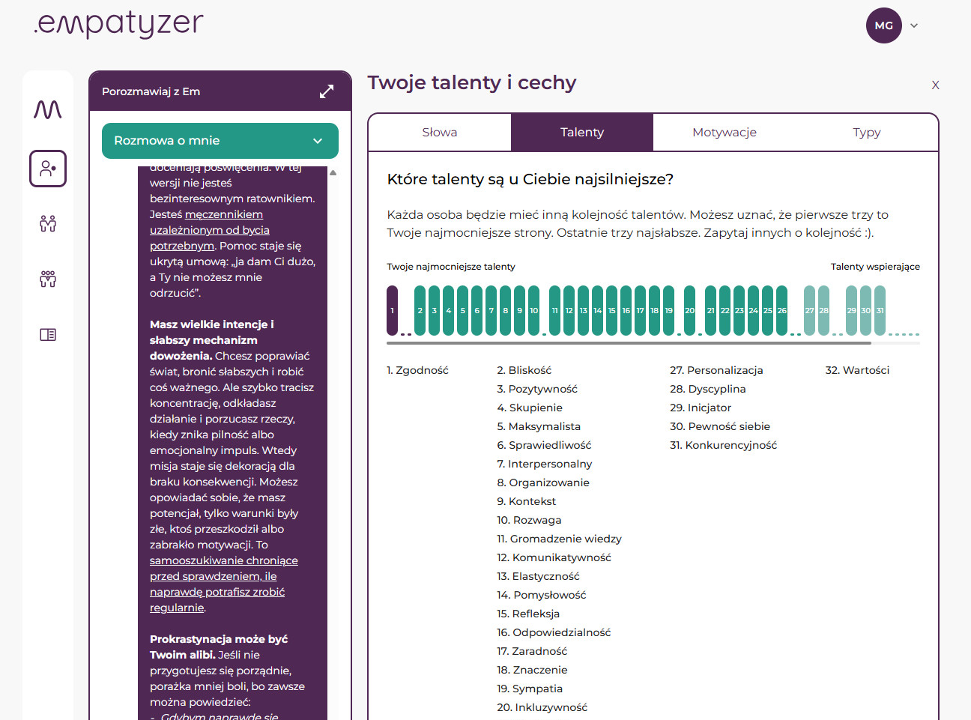


Diagnoza, która nazywa to, kim jesteś
Problem
▸
Przykłady
▸
Rozmowa z Em
▸
Dowody
▸
Empatyzer
▸
Co się zmienia
▸
Prywatność
▸
Następny krok
▸
Appendix
Problem
Dlaczego problem wraca
Empatyzer
Jak to działa
Co się zmienia
Wdrożenie i prywatność
Dowody
Następny krok
▸
▸
▸
▸
▸
▸
▸
Jak to działa
Problem ▸ Dlaczego problem wraca ▸ Empatyzer ▸ Jak to działa ▸ Co się zmienia ▸ Wdrożenie i prywatność ▸ Dowody ▸ Następny krok
Nazwij swoje cechy, talenty, motywatory, źródła napięć i inspiracji. Poznaj plusy i minusy każdej z tych cech.
Cechy bez ukrywania minusów
Diagnoza pokazuje zalety i ryzyka każdej cechy.
Motywatory i napięcia
Widać, co dodaje energii, co ją odbiera oraz jak osoba reaguje na stres, zmianę i sprzeczne oczekiwania.
Talenty i predyspozycje
Nazwane talenty, słowa opisujące osobę i naturalny sposób przewodzenia pomagają świadomie korzystać z mocnych stron.
Widok użytkownika: talenty i naturalne predyspozycje. Pełny wynik należy do osoby, która wypełniła kwestionariusz.
Notes:
Skąd Em to wszystko wie? Z diagnozy, którą każdy wypełnia raz, na początku, i w której nikt nikomu nie wystawia oceny. To jest opis: jak podejmuję decyzje, jak reaguję na krytykę, czy wolę mówić wprost, czy najpierw przygotować grunt. Wynik należy do mnie. Druga osoba widzi tylko to, co pomaga nam współpracować, a ja widzę o niej dokładnie tyle samo, więc nikt nie dostaje ukrytej wiedzy o drugim człowieku. Z zestawienia dwóch takich opisów bierze się podpowiedź: „Ty mówisz szybko i wprost, a Marek z drugiego zespołu potrzebuje chwili, żeby to przemyśleć, więc zacznij od pytania”. Prosta rzecz, a zmienia przebieg rozmowy.
Wskazówki dla prowadzącego: Kwestionariusz wypełnia się raz w życiu i działa też po zmianie organizacji. Wskazówki są symetryczne: obie osoby widzą o sobie to samo. Pytanie o rzetelność: opisuje styl pracy, komunikacji i motywacje, korzysta z uznanych modeli psychologii pracy, nie jest testem klinicznym; opis metody udostępniamy na życzenie. Czasu wypełniania nie podawaj bez potwierdzenia aktualnej wersji.
Dane i źródła (każdy link sprawdzony 29.08.2026):
1. Ludzie systematycznie nie doceniają, jak bardzo inni chcą dostać konstruktywny feedback, i dlatego go nie dają (pięć eksperymentów, N = 1984). (Abi-Esber, Abel, Schroeder i Gino, „Underestimating others' desire for constructive feedback”, Journal of Personality and Social Psychology, 2022). https://doi.org/10.1037/pspi0000393 Zastrzeżenie: Recenzowane; eksperymenty online, USA.
2. Metaanaliza 116 badań (8880 zespołów): konflikty relacyjne i procesowe mają stabilnie negatywny związek z wynikami zespołów. (de Wit, Greer i Jehn, „The paradox of intragroup conflict: A meta-analysis”, Journal of Applied Psychology 97(2), 2012). https://doi.org/10.1037/a0024844 Zastrzeżenie: Korelacje metaanalityczne.
3. Sumienność jest najsilniejszą pozapoznawczą cechą przewidującą wyniki w pracy (92 metaanalizy, ponad 1,1 mln osób). (Wilmot i Ones, „A century of research on conscientiousness at work”, PNAS 116(46), 2019). https://doi.org/10.1073/pnas.1908430116 Zastrzeżenie: Metaanaliza metaanaliz; korelacje.
[Sources]
Zrzut ekranu dostarczony przez Empatyzer — widok talentów użytkownika.
[/Sources]

Slide 16
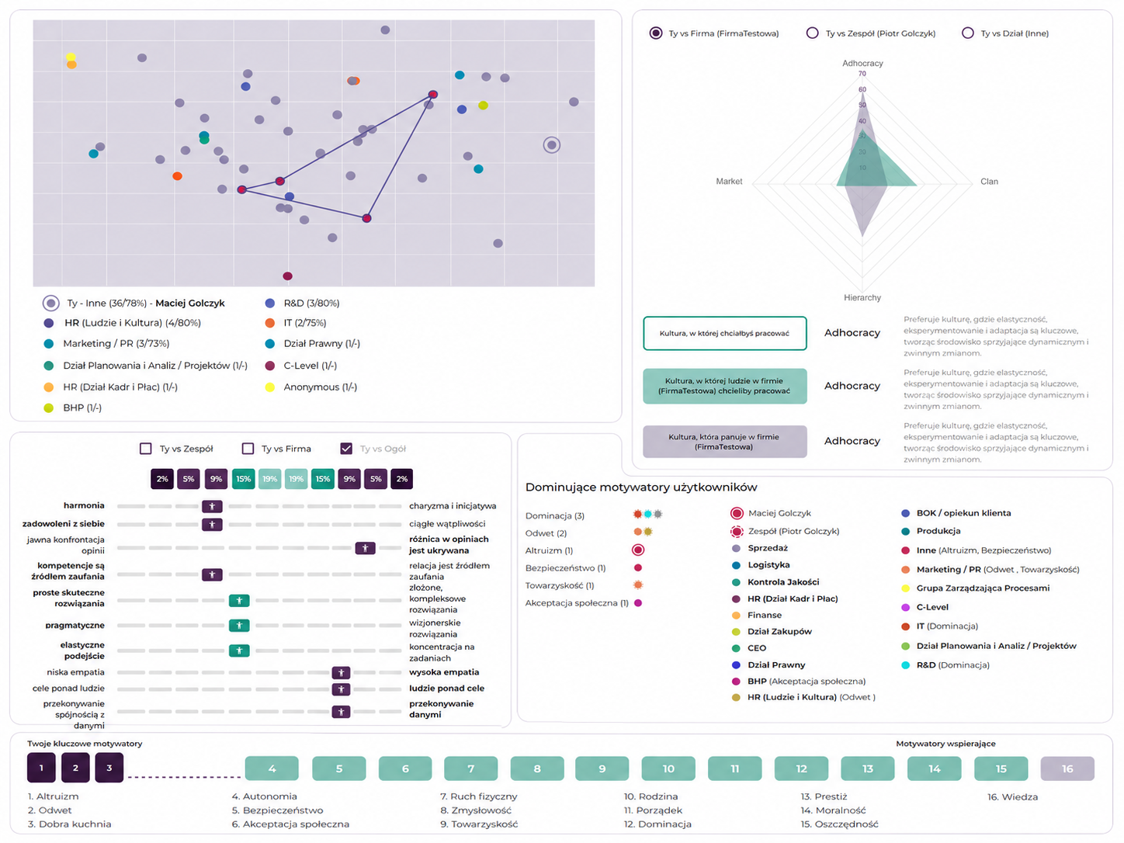
Diagnoza, która pokazuje Ciebie na tle organizacji
Problem
▸
Przykłady
▸
Rozmowa z Em
▸
Dowody
▸
Empatyzer
▸
Co się zmienia
▸
Prywatność
▸
Następny krok
▸
Appendix
Problem
Dlaczego problem wraca
Empatyzer
Jak to działa
Co się zmienia
Wdrożenie i prywatność
Dowody
Następny krok
▸
▸
▸
▸
▸
▸
▸
Jak to działa
Problem ▸ Dlaczego problem wraca ▸ Empatyzer ▸ Jak to działa ▸ Co się zmienia ▸ Wdrożenie i prywatność ▸ Dowody ▸ Następny krok
Zobacz siebie na tle zespołu, grupy projektowej, działu i całej firmy: podobieństwa, różnice i możliwe źródła napięć.
Ty na tle różnych grup
Porównaj swój sposób pracy z zespołem, grupą projektową, działem albo całą organizacją.
Mapa podobieństw i różnic
Widać, gdzie jesteś blisko innych, gdzie wyraźnie się różnisz i co to może znaczyć we współpracy.
Ten sam obraz dla wszystkich
Każdy użytkownik widzi te same dane zbiorcze. Rozmowy z Em i pełne wyniki poszczególnych osób pozostają prywatne.
Widok użytkownika: mapa podobieństw. Dane o grupach są zbiorcze i nie pokazują cudzych pełnych wyników.
Notes:
Jedna rzecz decyduje o tym, czy ludzie w ogóle z tego korzystają: osobnego widoku dla kierownictwa tu nie ma. Zarząd, HR business partner i osoba zatrudniona wczoraj mają dostęp do tych samych zestawień. Dzięki temu nikt nie ma poczucia, że jest prześwietlany, i nikt nie chowa się przed narzędziem. Ludzie wracają tu potem sami, zwykle z dwoma pytaniami: dlaczego dział obok pracuje zupełnie inaczej i dlaczego z jedną osobą dogadują się od pierwszego dnia, a z inną nigdy. Odpowiedź rzadko ma coś wspólnego ze złą wolą, a zwykle wynika z różnicy w tempie, w sposobie mówienia i w tym, co dla kogo jest ważne.
Wskazówki dla prowadzącego: Nie mów o „widoku dla zarządu”. Narzędzie jest demokratyczne: te same dane dla każdego, różni się tylko to, kogo co interesuje. Jeśli padnie pytanie o małe zespoły: minimalną liczbę osób, od której pokazuje się widok zespołu, potwierdź w zespole produktowym przed spotkaniem. Dobry przykład różnicy: dwa działy od lat spierają się o to samo.
Dane i źródła (każdy link sprawdzony 29.08.2026):
1. W badaniu 180 zespołów Google bezpieczeństwo psychologiczne było najważniejszym z pięciu czynników skutecznego zespołu. (Google re:Work, „Understand team effectiveness” (Project Aristotle)). https://rework.withgoogle.com/intl/en/guides/understand-team-effectiveness Zastrzeżenie: Badanie wewnętrzne jednej firmy, bez recenzji naukowej.
2. W badaniu 51 zespołów bezpieczeństwo psychologiczne wiązało się z zachowaniami uczenia się (zgłaszanie błędów, pytania, prośby o feedback), które pośredniczyły w związku z wynikami zespołu. (Edmondson, „Psychological Safety and Learning Behavior in Work Teams”, Administrative Science Quarterly 44(2), 1999). https://journals.sagepub.com/doi/10.2307/2666999 Zastrzeżenie: Jedna firma produkcyjna, USA; badanie przekrojowe.
3. Tylko 3 na 10 pracowników w USA zdecydowanie zgadza się, że ich opinie liczą się w pracy; Gallup szacuje, że gdyby ten odsetek wzrósł do 6 na 10, rotacja byłaby o 27% niższa, a produktywność o 12% wyższa. (Gallup, Herway, „How to Create a Culture of Psychological Safety”, 2017). https://www.gallup.com/workplace/236198/create-culture-psychological-safety.aspx Zastrzeżenie: USA; skutki to model Gallupa, nie eksperyment.
4. Przy niskim bezpieczeństwie psychologicznym 12% pracowników planuje odejść w ciągu roku, przy wysokim tylko 3%; kluczowym czynnikiem jest empatyczne przywództwo. (BCG, „Psychological Safety Levels the Playing Field for Employees”, 2024). https://www.bcg.com/publications/2024/psychological-safety-levels-playing-field-for-employees Zastrzeżenie: Ok. 28 000 pracowników w 16 krajach (bez Polski); deklarowany zamiar odejścia.
[Sources]
Zrzut ekranu dostarczony przez Empatyzer — mapa podobieństw.
[/Sources]

Slide 17

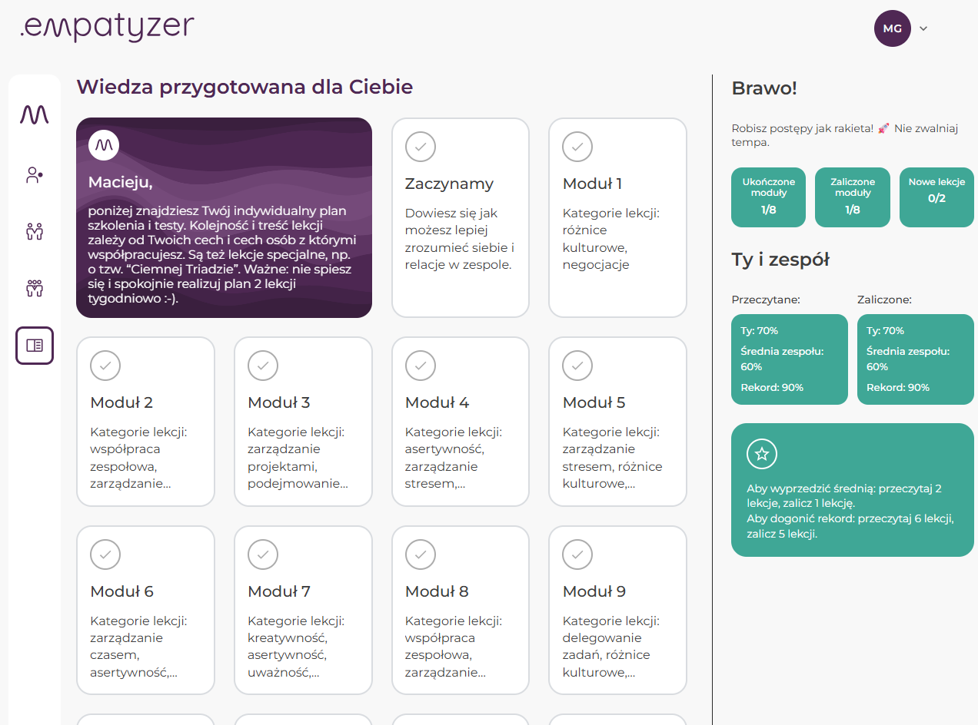

Mikrolekcje dopasowane do osoby
Problem
▸
Przykłady
▸
Rozmowa z Em
▸
Dowody
▸
Empatyzer
▸
Co się zmienia
▸
Prywatność
▸
Następny krok
▸
Appendix
Problem
Dlaczego problem wraca
Empatyzer
Jak to działa
Co się zmienia
Wdrożenie i prywatność
Dowody
Następny krok
▸
▸
▸
▸
▸
▸
▸
Jak to działa
Problem ▸ Dlaczego problem wraca ▸ Empatyzer ▸ Jak to działa ▸ Co się zmienia ▸ Wdrożenie i prywatność ▸ Dowody ▸ Następny krok
Dwie mikrolekcje w tygodniu. Treść wynika z diagnozy, roli i ludzi, z którymi użytkownik pracuje.
Dwie minuty na telefonie
Krótki tekst i jedno pytanie sprawdzające. Lekcję można przeczytać między spotkaniami albo przed rozpoczęciem zmiany.
Nauka rozłożona w czasie
Dwie lekcje tygodniowo przez wiele miesięcy pomagają wracać do wiedzy w codziennych sytuacjach.
Treść zmienia się z sytuacją
Nowy zespół, przełożony albo rola wpływa na dalsze lekcje. Nie jest to jeden katalog kursów dla wszystkich.
Pełny widok modułów. Kolejne lekcje odblokowują się stopniowo, a postęp widzi tylko użytkownik.
Notes:
Każdy z nas był na dobrym szkoleniu, z którego po miesiącu zostało jedno zdanie. Tak działa pamięć, dlatego nauka rozkłada się tutaj na wiele miesięcy. W tygodniu pojawiają się dwie krótkie lekcje, każda na dwie minuty, dobrane do tego, jak ktoś pracuje i z jakim zespołem. Kolejne odblokowują się stopniowo, więc nie ma czego nadrabiać. Czyta się je w telefonie, w dowolnej wolnej chwili: w drodze do klienta, przed wejściem na spotkanie albo w przerwie. Każda lekcja dotyczy tego, co danej osobie sprawia największą trudność w rozmowach z ludźmi. Lekcje działają najwolniej ze wszystkiego, ale po kilku miesiącach to właśnie z nich zostaje najwięcej.
Wskazówki dla prowadzącego: Nie używaj słowa „mikrolekcje” ani „microlearning”. Liczby, które wolno podać: dwie lekcje tygodniowo, około dwóch minut lektury, moduły zwykle po osiem lekcji, cały plan rozłożony na wiele miesięcy. Nikt w organizacji nie sprawdza, czy dana osoba otworzyła lekcję.
Dane i źródła (każdy link sprawdzony 29.08.2026):
1. Metaanaliza 317 eksperymentów: nauka rozłożona w czasie daje trwalsze zapamiętanie niż nauka w jednym bloku, a im dłużej wiedza ma się utrzymać, tym dłuższe powinny być odstępy między powtórkami. (Cepeda, Pashler, Vul, Wixted i Rohrer, „Distributed practice in verbal recall tasks”, Psychological Bulletin 132(3), 2006). https://doi.org/10.1037/0033-2909.132.3.354 Zastrzeżenie: Eksperymenty na materiale werbalnym.
2. W badaniu ponad 1350 osób wiedza, która ma zostać na rok, była najlepiej pamiętana, gdy powtórka przyszła po kilku tygodniach, a nie zaraz po nauce. (Cepeda, Vul, Rohrer, Wixted i Pashler, „Spacing Effects in Learning: A Temporal Ridgeline of Optimal Retention”, Psychological Science 19(11), 2008). https://doi.org/10.1111/j.1467-9280.2008.02209.x Zastrzeżenie: Uczenie się faktów; przełożenie na umiejętności menedżerskie to ekstrapolacja.
3. Krzywa zapominania Ebbinghausa została zreplikowana w 2015 r.: bez powtórek największa utrata następuje w pierwszych godzinach i dniach po nauce. (Murre i Dros, „Replication and Analysis of Ebbinghaus' Forgetting Curve”, PLOS ONE 10(7), 2015). https://doi.org/10.1371/journal.pone.0120644 Zastrzeżenie: Replikacja na jednej osobie; nie cytować konkretnych odsetków.
4. Nową wiedzę ze szkolenia stosuje w pracy 62% pracowników zaraz po szkoleniu, 44% po pół roku i tylko 34% po roku (szacunki specjalistów ds. szkoleń ze 150 organizacji). (Saks i Belcourt, „An investigation of training activities and transfer of training in organizations”, Human Resource Management 45(4), 2006). https://doi.org/10.1002/hrm.20135 Zastrzeżenie: Kanada, 2006; szacunek specjalistów, nie obserwacja.
5. W 2015 r. firmy wydały na szkolenia ok. 160 mld USD w USA i ok. 356 mld USD na świecie, a mimo to uczestnicy szybko wracają do starych nawyków, bo po szkoleniu nie zmienia się środowisko pracy. (Beer, Finnström i Schrader, „Why Leadership Training Fails—and What to Do About It”, Harvard Business Review, 2016). https://hbr.org/2016/10/why-leadership-training-fails-and-what-to-do-about-it Zastrzeżenie: Kwoty to szacunki branżowe; teza jakościowa autorów z HBS.
[Sources]
Zrzut ekranu dostarczony przez Empatyzer — widok modułów i postępu.
[/Sources]

